Slide 1
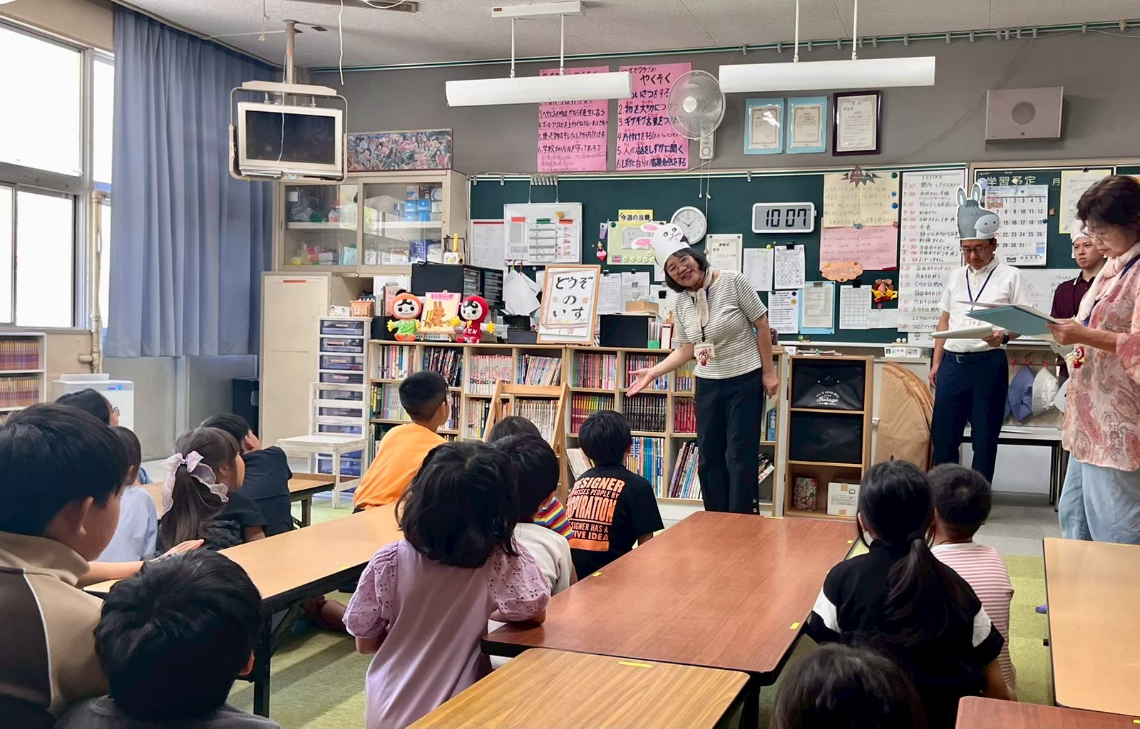
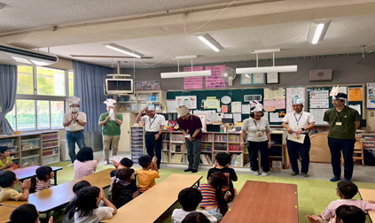
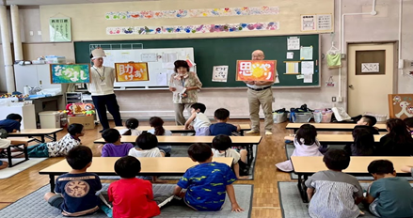
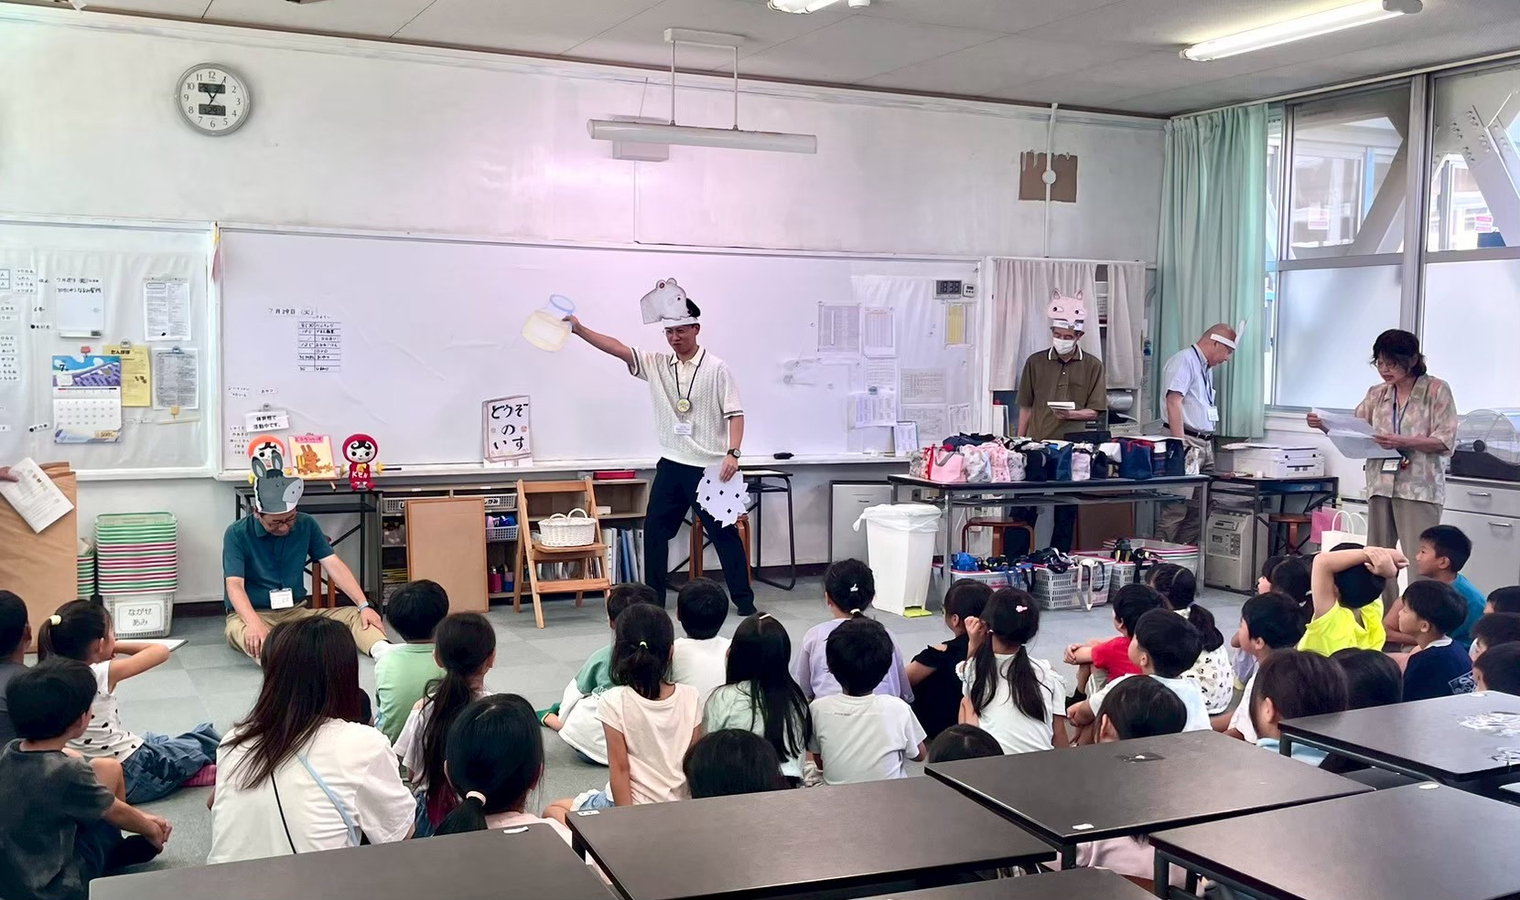
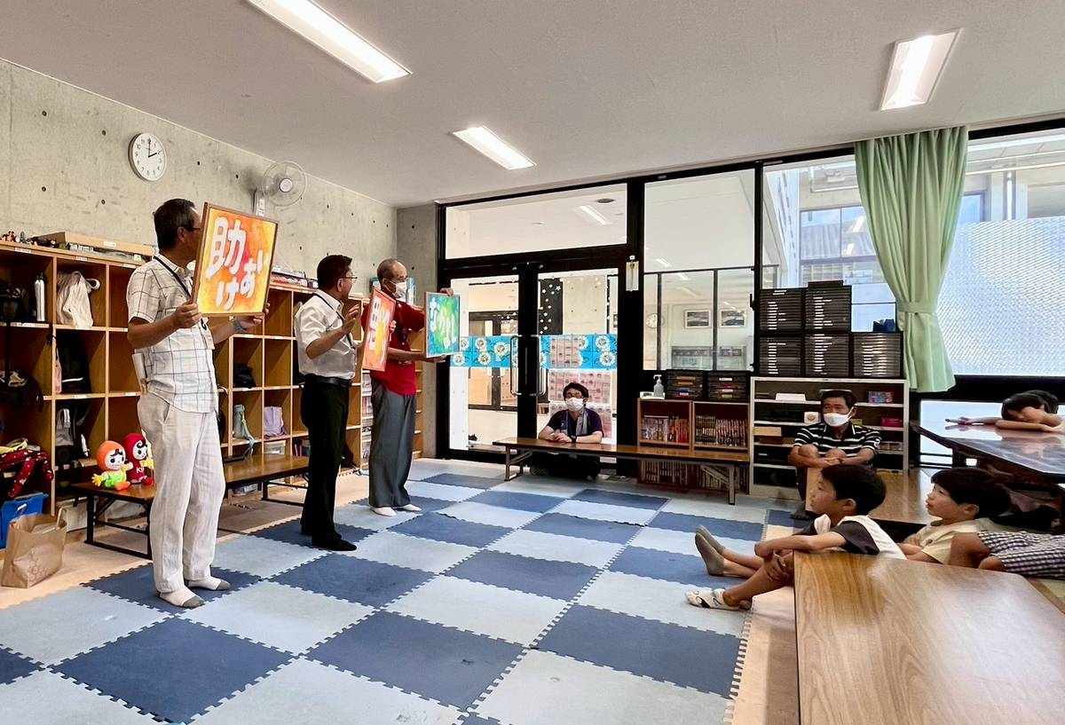
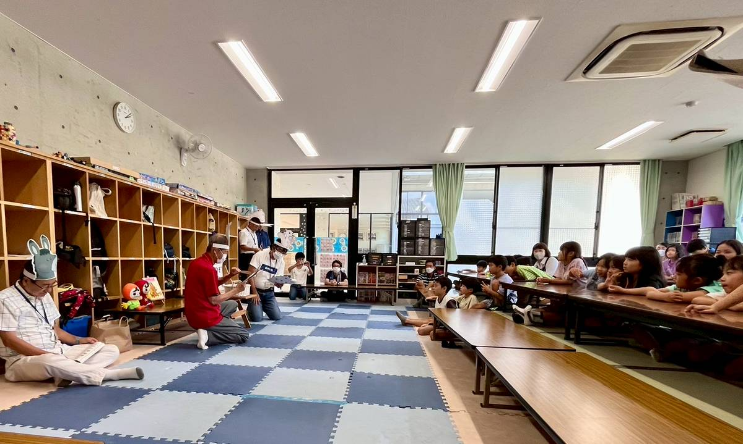
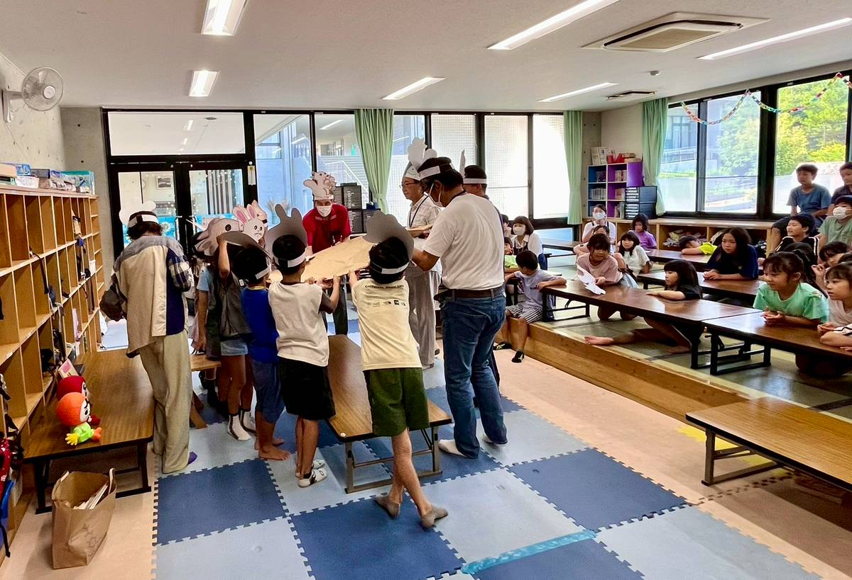
夏休み学童 人権出前教室
思いやり
なかよし
助けあい
多治見人権擁護委員協議会 多治見地区部会
多治見地区部会は今年も恒例の夏休み学童人権出前教室を実施いたしました。
毎年、多治見地区部会10名の委員が市内に13か所ある学童保育「たじっこクラブ」の内、3か所ずつ訪問し、子どもたちに「思いやり」「なかよし」「助けあい」をテーマに絵本の読み聞かせ劇を披露しています。 今年は「市之倉小たじっこクラブ」「根本小たじっこクラブ」「池田小たじっこクラブ」で絵本「どうぞのいす」を題材に劇を披露しました。対象は主に１、２年生の児童で幼稚園などで「どうぞのいす」は馴染みがあり、「知ってるー。」の声も上がる中、委員の熱演を熱心に観て聴いてくれていました。劇の最後では児童たちも参加して大盛り上がりでした。
酷暑の中でしたが、とても元気な子どもたちと楽しく有意義な時間を過ごすことができました。
令和7年7月25日（金）市之倉小たじっこクラブ
令和7年7月29日（火）根本小たじっこクラブ
令和7年8月20日（水）池田小たじっこクラブ
多治見人権擁護委員協議会 広報委員会

